Slide 1
بسم الله الرحمن الرحیم

Slide 2
سامانه پیش‌بینی وضعیت آب‌وهوایی جو کره زمین
ارائه: ابوالفضل قهرمانی

Slide 3
شناخت مسئله
پارامتر های حاکم بر این مسئله که منجر به تعریف مسئله می گردد
درگیر شدن با پارامتر های موجود
حل مسئله بر مبنای آن ها
به کارگیری راه حل ارائه شده

Slide 4
شناخت پارامتر های حاکم
سرآغاز(Inception)
گفتگو با متقاضی (مشتری ای که خواهان حل مسئله است)
استخراج خواسته ها از گفتگوها که منجر به شناخت پارمترها می گردد.
پیاده سازی پارامترها به صورت نرم‌افزاری
تکرار فرایند های بالا برای تولید محصول دلخواه و تکامل یافته...

Slide 5
شناخت پارامتر های حاکم: رسیدن به تعریف مسئله
آگاهی از تمامی مشخصه های فیزیکی جو زمین در تمامی ارتفاع ها و موقعیت جغرافیایی
داده های مربوط به مسئله
نحوه به دست آوردن داده های مربوطه
مطالعه بر روی کارهای صورت گرفته

Slide 6
آگاهی از مشخصه های فیزیکی جو زمین
پارامترهای فیزیکی مورد مطالعه و اصلی حاکم بر طبیعت جو
مطالعه بر روی پدیده های جوی حاکم بصورت اقلیمی و آب‌وهوایی

Slide 7
شناخت مشخصه های فیزیکی جَو
دمای هوا
مقدار سرعت و جهت وزش باد
دمای شبنم
فشار در ارتفاع های مختلف
رطوبت نسبی
میزان بارش

Slide 8
مطالعه بر روی پدیده های جوی حاکم بصورت اقلیمی و آب‌وهوایی
اقلیم و آب و هوا:
اقلیم هر منطقه جغرافیایی، تعیین کننده وضعیت آب و هوایی آن
جت استریم ها
اصلی ترین عامل تغییر در وضعیت آب و هوایی

Slide 9
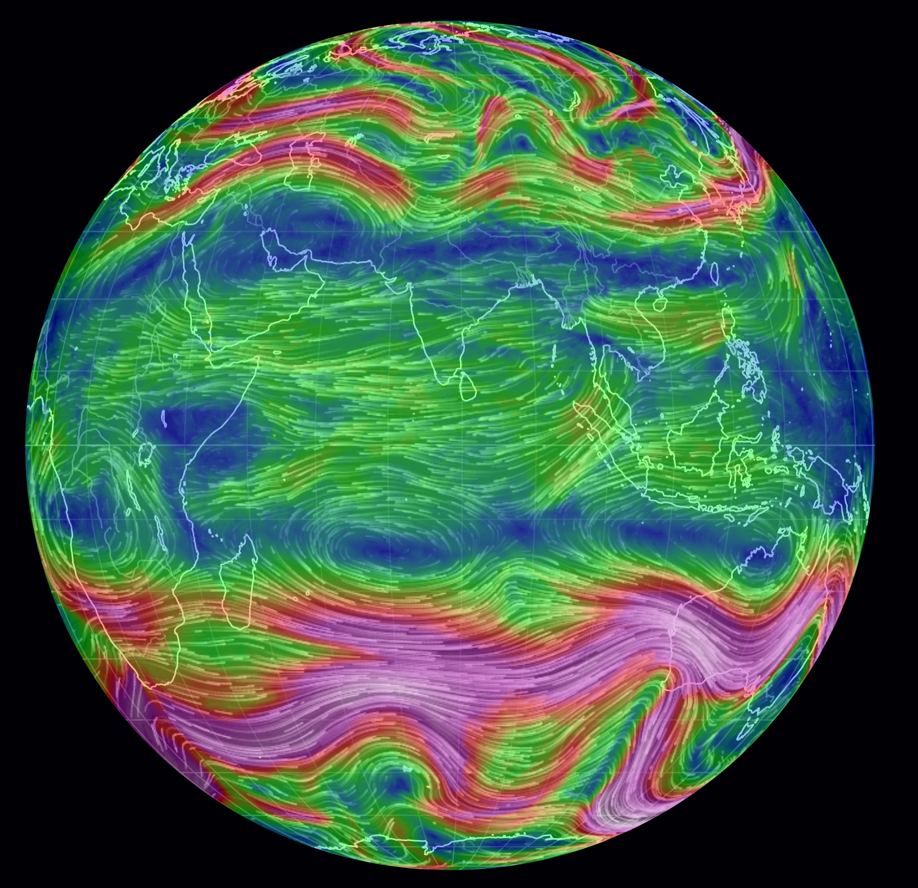
جت استریم ها(Jet Streams)
جریان های هوایی قدرتمند که بسیاری از مشخصه های اتمسفر را کنترل می کنند.
اقلیم یک منطقه را شکل می دهد.
بارش های پیشرو برای یک منظقه در این جریان ها حمل می شود
علت تشکیل چنین جریان هایی اختلاف دما قطب ها و خط استوا و چرخش کره زمین می باشد
….

Slide 10
داده های مربوط به مسئله
پارامتر های فیزیکی جو، داده های مورد نظر
استخراج این داده ها
بالنهای هواشناسی موجود در ایستگاه های هواشناسی

Slide 11
نحوه به دست آوردن داده های مربوطه
سامانه اصلی داده ها: GFS /National Weather Service
European Centre for Medium-Range Weather Forecasts
ذخیره داده های هواشناسی ازUniversity of Wyoming
OpenweatherMap
…

Slide 12
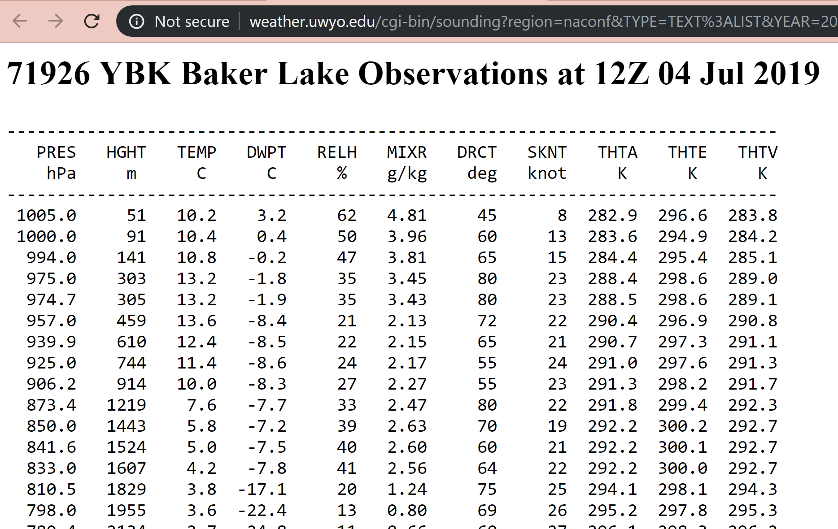
ذخیره داده های هواشناسی ازUniversity of Wyoming
پارامتر های فیزیکی جو قرار داده شده.
تبدیل داده ها به داده های قابل استفاده

Slide 13

سامانه اصلی داده ها: GFS /National Weather Service
NWS مرکز تحقیقاتی آب و هوایی ایالات متحده می باشد.
این مرکز خدماتی از قبیل پیشبینی وضعیت آب و هوا و هشدارهایی برای حوادث غیر مترقبه آب و هوایی ارائه می دهد
GFS :Global Forecast System یکی از این خدمات می باشد
پیش بینی جهانی آب و هوا یکی از ویژگی های این خدمت افزار می باشد

Slide 14

European Centre for Medium-Range Weather Forecasts
ECMWF is an independent intergovernmental organization supported by 34 states based in Reading
ECMWF specialises in global numerical weather prediction for up to about 2 weeks ahead (the medium range)
longer-range forecasts for up to a year ahead,
It’s possible by using advanced computer modelling techniques to predict future weather

Slide 15
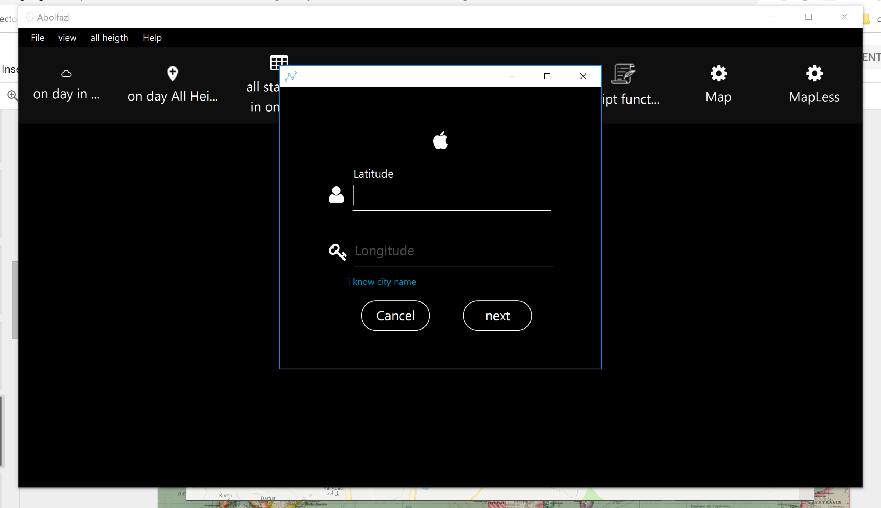
ایجاد رابط کاربری برای داده ها
نیاز به رابط کاربری(نرم‌افزار) برای کار با داده ها

Slide 16
ویژگی‌های نرم‌افزار
مقدار مشخصه ها در یک روز خاص از سال
مقدار مشخصه ها در حوالی یک روز از سال
امکان بررسی داده ها در 40 سال اخیر
امکان بررسی داده ها در نقاط خاصی از جهان
بررسی مشخصه ها بر روی نقشه جهان
پیش بینی برای تمامی نقاط جهان با ابزار هوش مصنوعی
راهنمای نرم‌افزار
و بسیاری از ویژگی های بسیار جزئی دیگر

Slide 17
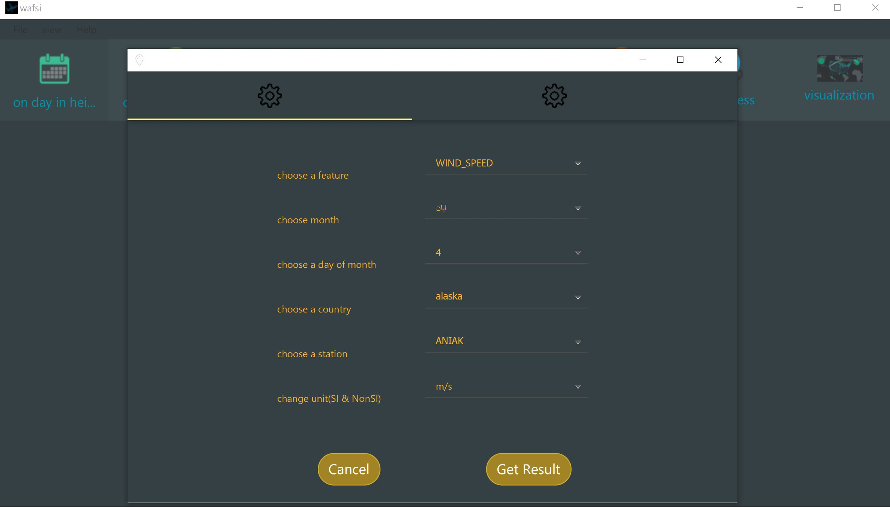
مقدار مشخصه ها در یک روز خاص از سال
روز
ماه
ایستگاه
ارتفاع
....

Slide 18
مقدار مشخصه ها در حوالی یک روز از سال
روز
چند روز قبل
چند روز بعد
ماه
ایستگاه
ارتفاع
....

Slide 19
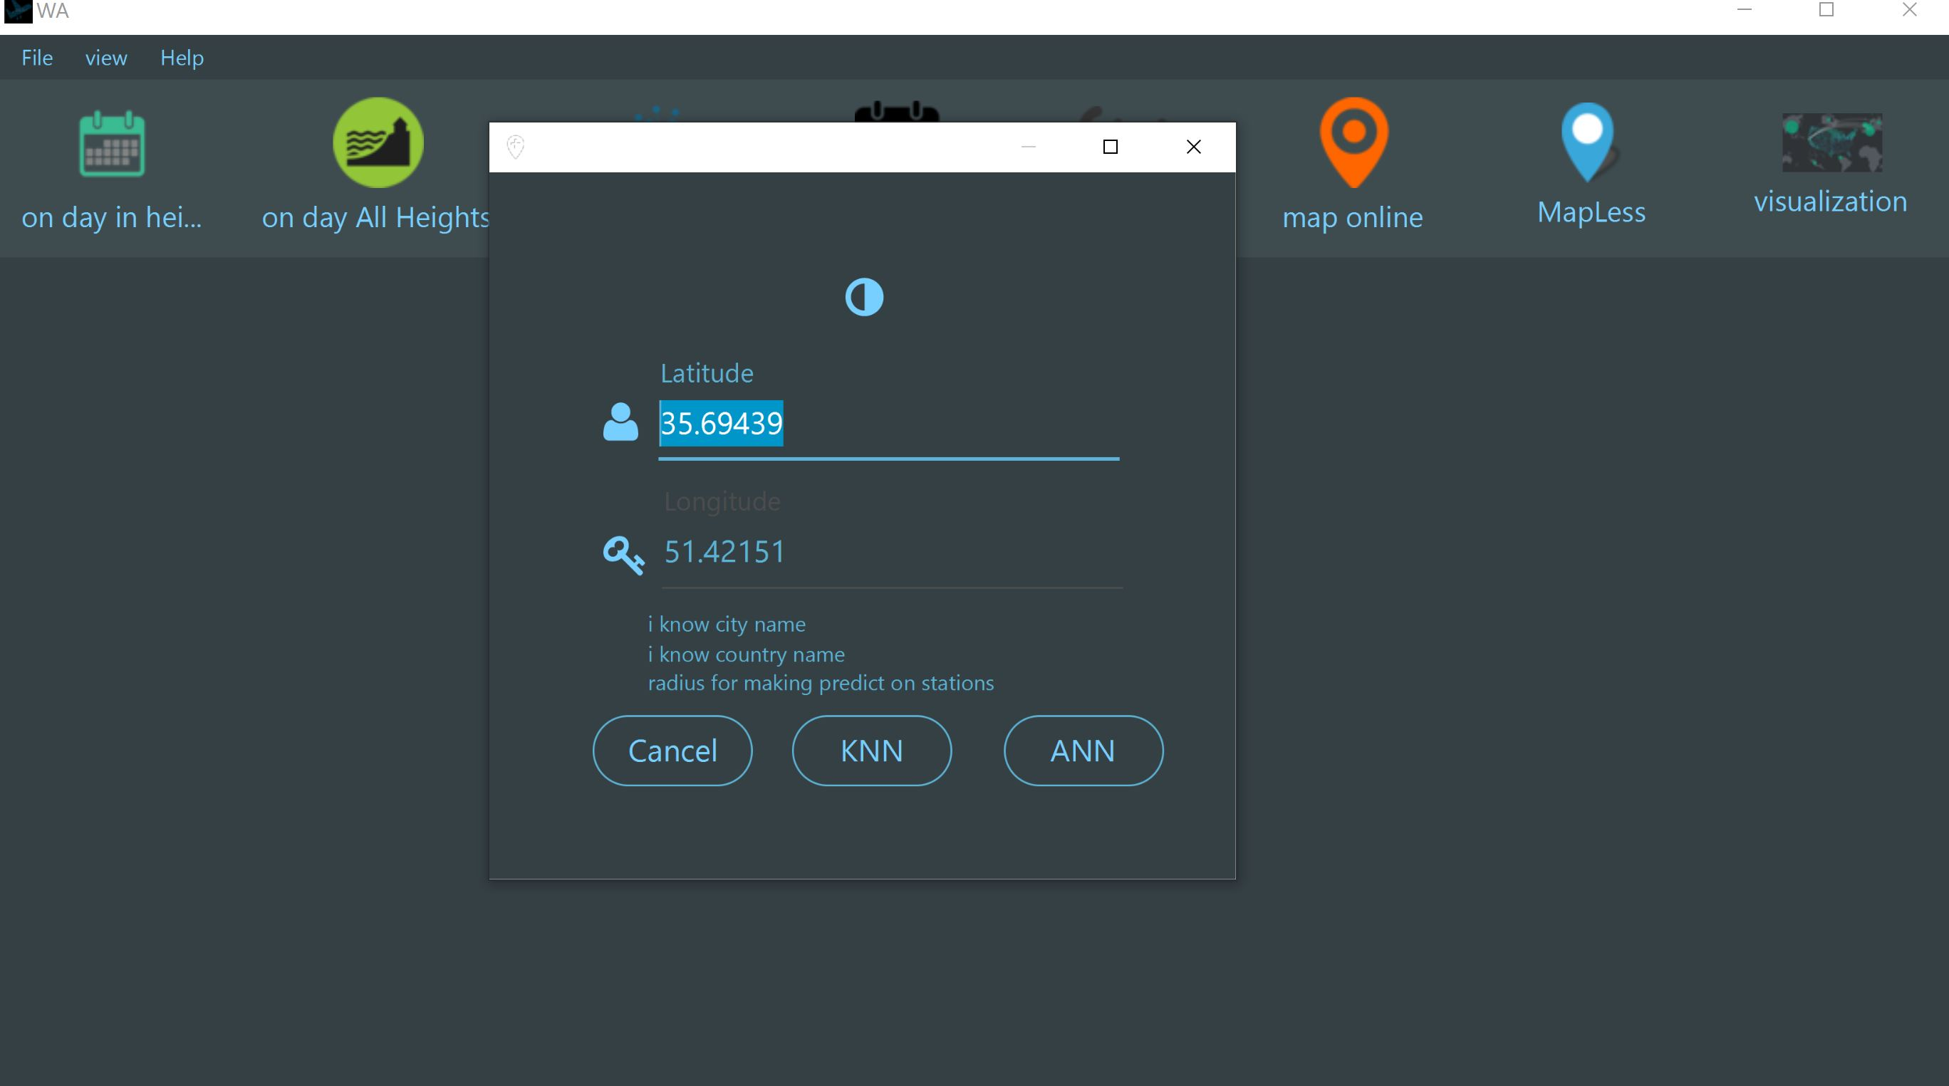
پیش بینی برای تمامی نقاط جهان با ابزار هوش مصنوعی
عرض جغرافیایی
طول جغرافیایی
ماه
روز
ایستگاه
ارتفاع
....

Slide 20
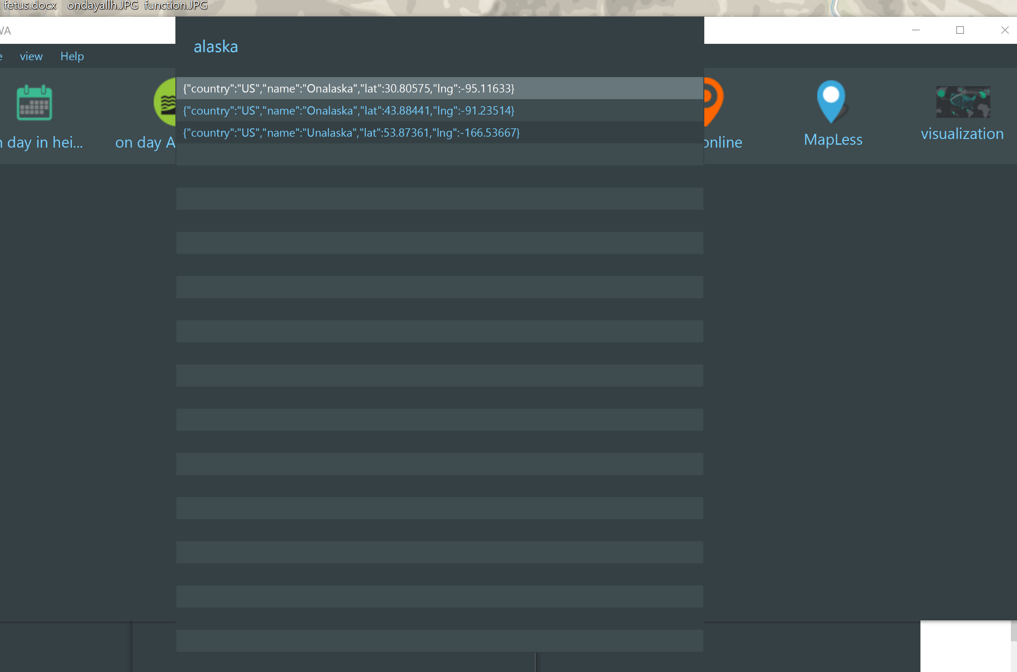
جست‌وجو از میان مناطق مختلف جهان
جست‌وجو نام شهر
نام مکان خاص
کشور
....

Slide 21
پیش بینی برای تمامی نقاط جهان با ابزار هوش مصنوعی
عرض جغرافیایی
طول جغرافیایی
ماه
روز
ایستگاه
ارتفاع
....

Slide 22
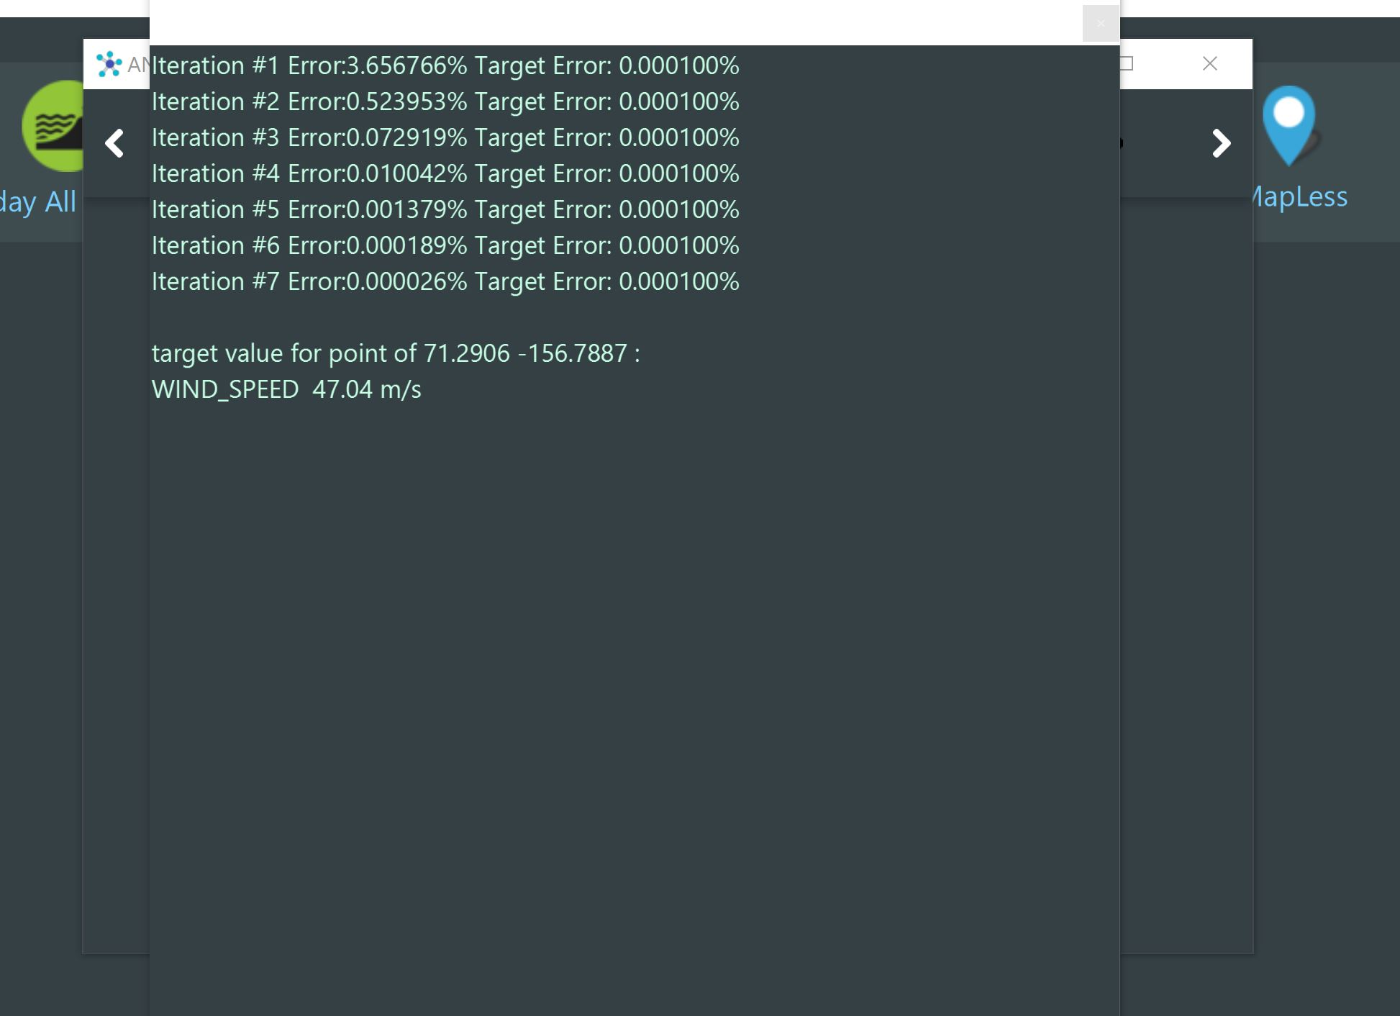

آموزش شبکه عصبی
تکرار برای یادگیری شبکه
رسیدن به دقت مورد نظر
روشlazy loading

Slide 23
الگوریتم KNN
استفاده از K همسایه نزدیک
بدون نیاز به یادگیری
روش EAGER LOADING

Slide 24
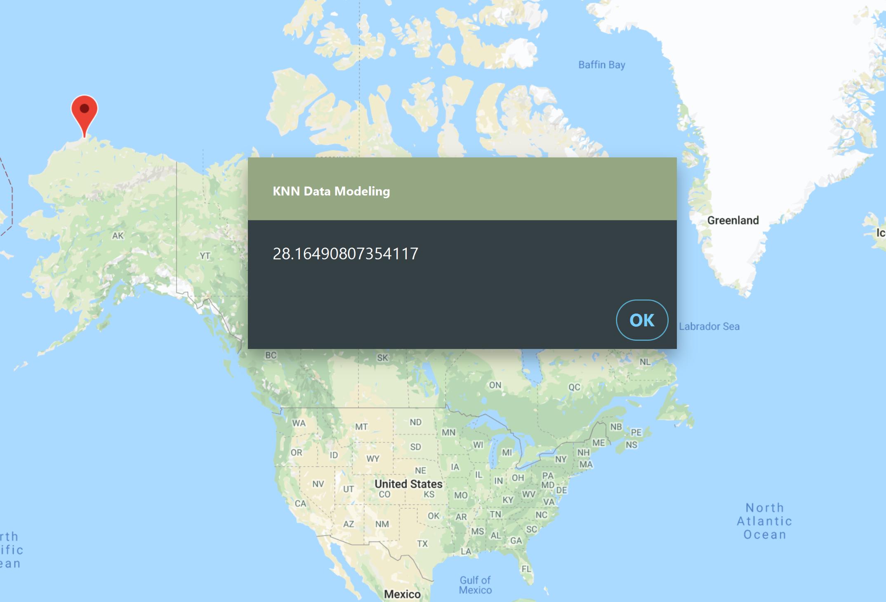
نقشه جهانی برای دسترسی نقاط
انتخاب نقطه ای خاص

Slide 25
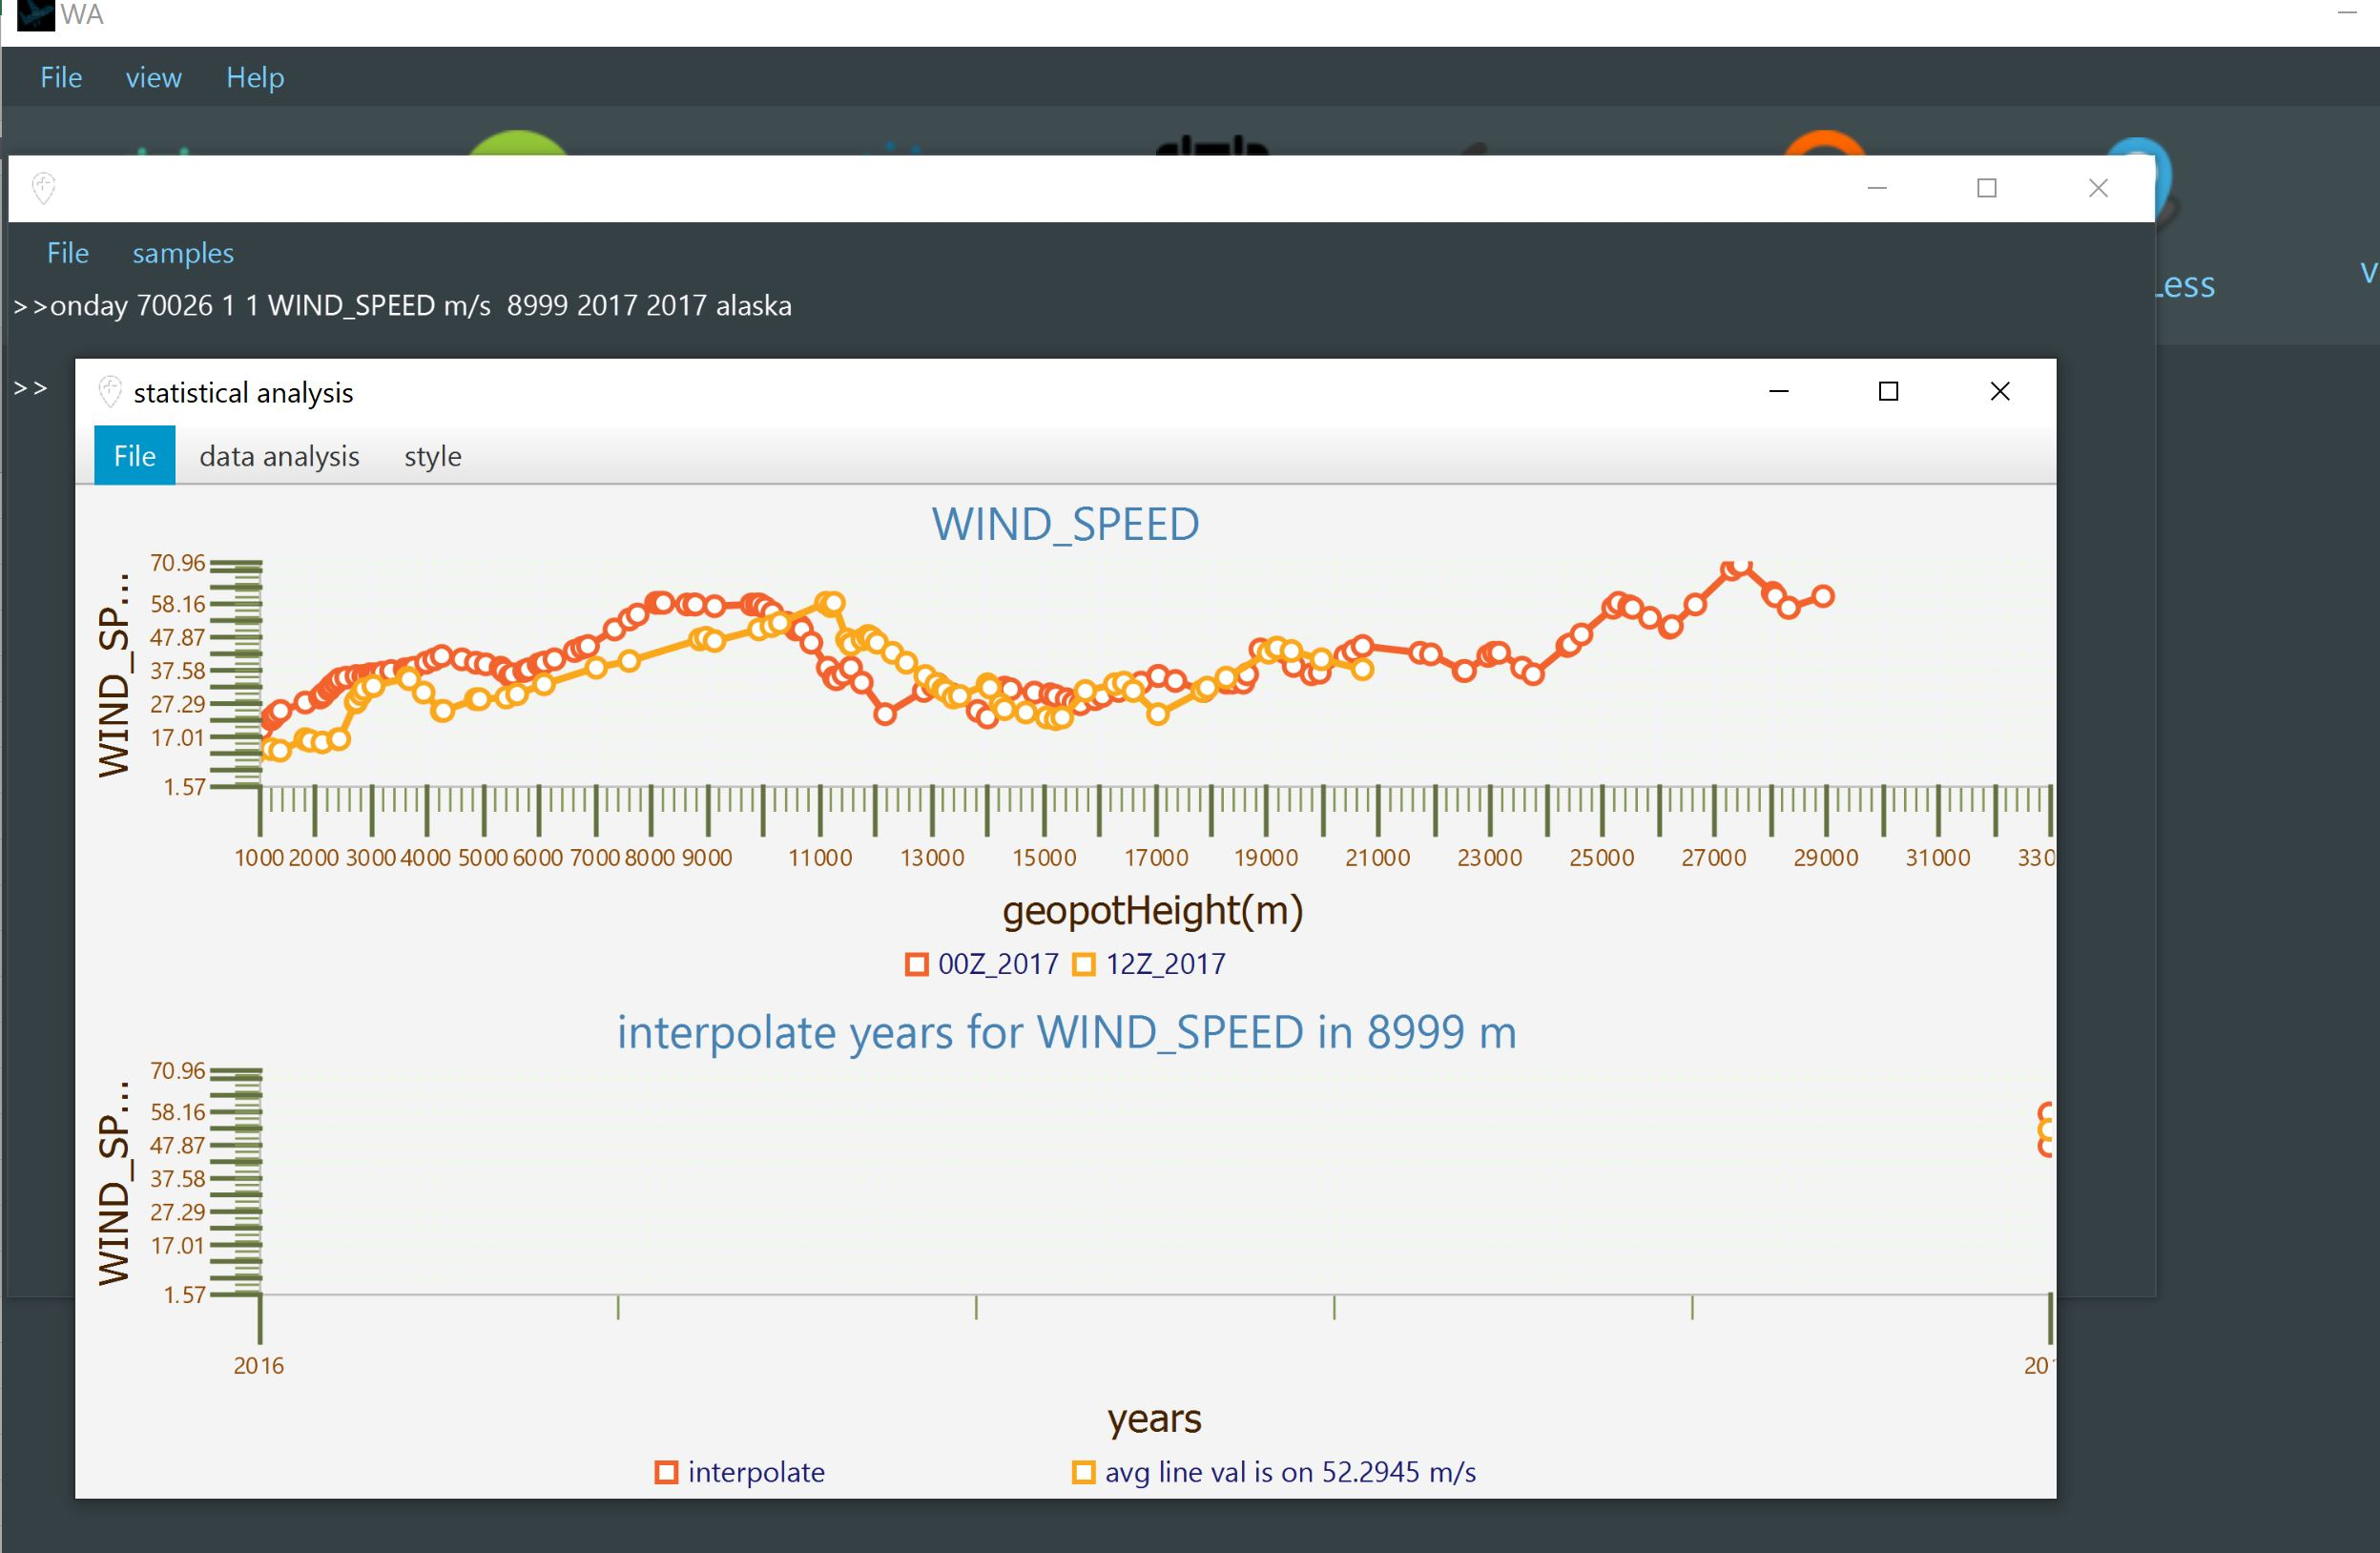
نتایج قابل مشاهده
نمودار مشخصه ها بر حسب ارتفاع

Slide 26
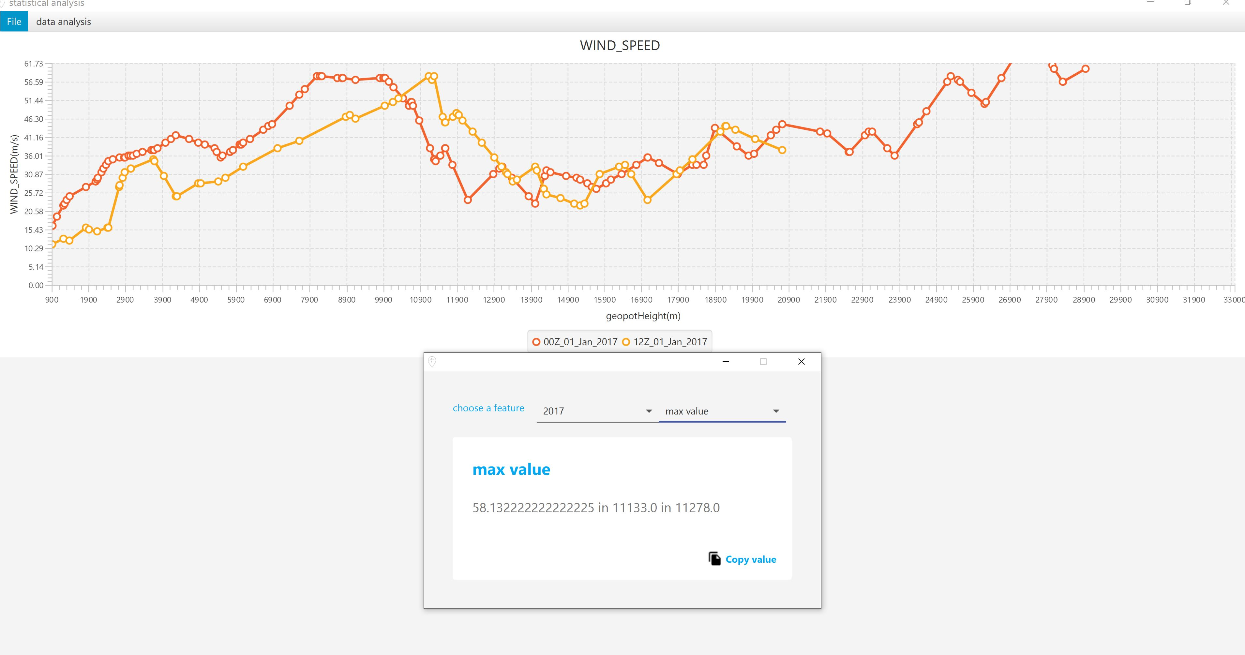
بررسی متغیر های آماری
بیشترین
کمترین
میانگین
انحراف از معیار
...

